Slide 1

Modelos jerárquicos

Slide 2
Datos del docente
Freddy Hernández Barajas
Oficina 333 bloque 43
Correo: fhernanb@unal.edu.co

Slide 3
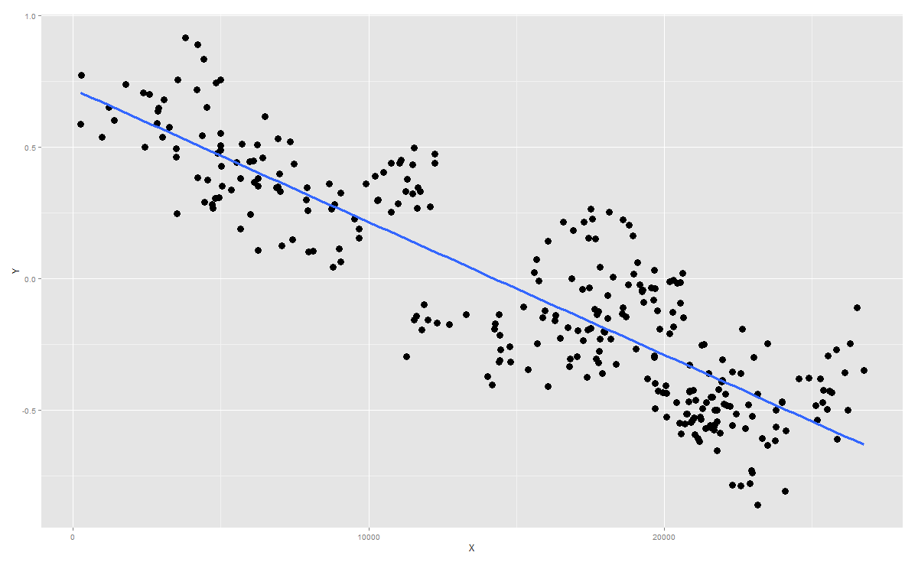
¿De qué se trata el curso?
From: https://hlplab.wordpress.com/2011/05/31/mixed-models-and-simpsons-paradox/#more-972

Slide 4
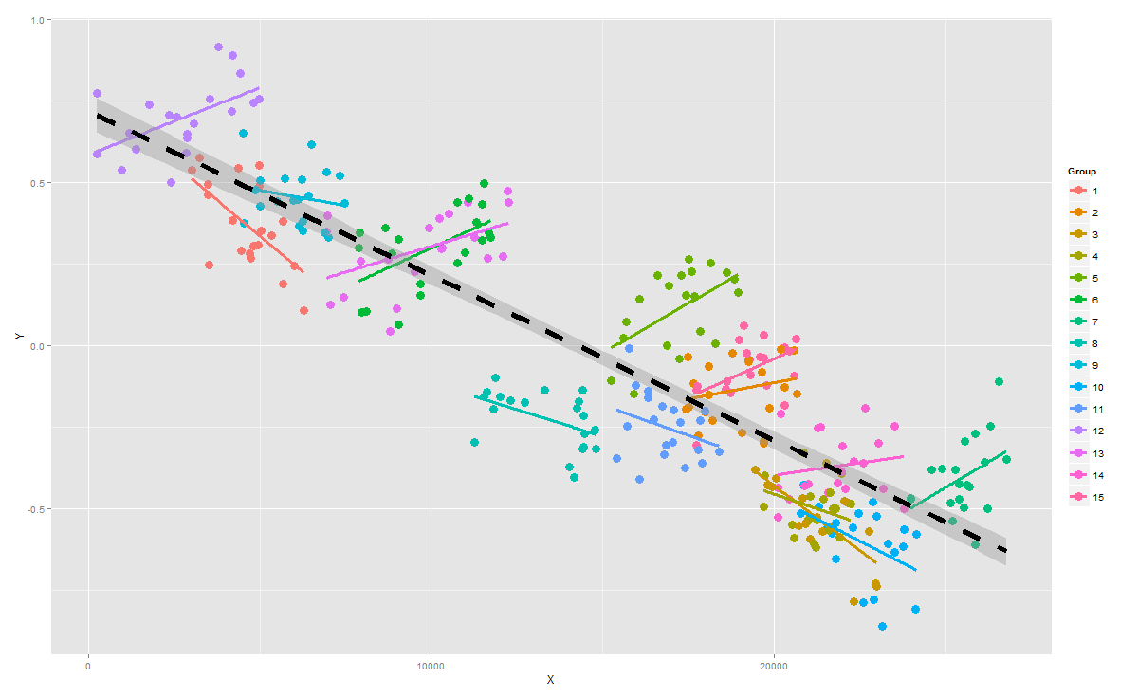
¿De qué se trata el curso?
From: https://hlplab.wordpress.com/2011/05/31/mixed-models-and-simpsons-paradox/#more-972

Slide 5
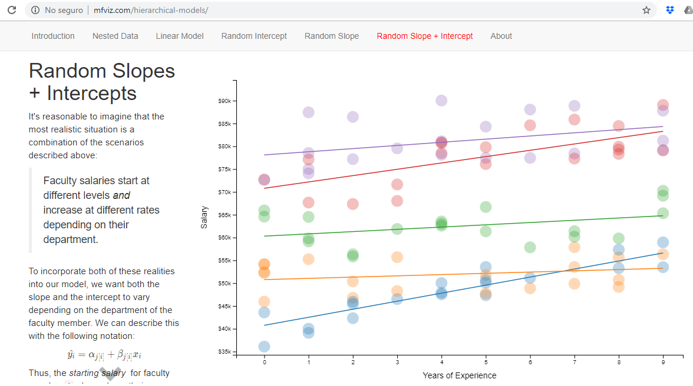
Animación
http://mfviz.com/hierarchical-models/

Slide 6
Contenido temático (resumido)
Regresión lineal (cap 3 y 4).
Regresión logística (cap 5).
Modelos lineales generalizados (cap 6).
Simulación (cap 7).
Estructuras multinivel (cap 11).

Slide 7
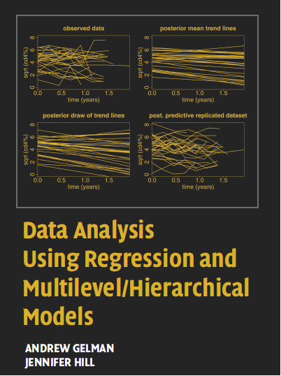
Bibliografía
Gelman, A. and Hill, J. (2005). Data Analysis Using Regression and Multilevel/Hierarchical Models, Cambridge.
En el enlace de abajo está el material, bases de datos y códigos de R:
http://www.stat.columbia.edu/~gelman/arm/
El libro está en: shorturl.at/inEKY

Slide 8
Forma de evaluación
¿Qué se evalúa? | ¿Cómo se evalúa? | Porcentaje
GLM | Evaluación 1 | 30%
LMM | Evaluación 2 | 25%
GLMM | Evaluación 3 | 25%
Aplicación de modelos vistos | Seminario | 20%

Slide 9
Reglas de juego
Respeto
Dedicación
Cero excusas

Slide 10
¿Qué es un crédito académico?
https://www.youtube.com/watch?v=BCP1hPy1sB0

Slide 11








¿Qué es un crédito académico?
$$1 crédito=$$
$$1 hora clase$$
$$+ 2 horas de trab. ind.$$
Nuestro curso:
$$4 créditos=$$
$$4 horas clase$$
$$+ 8 horas de trab. ind.$$

Slide 12

¡Éxitos en el curso!

